Slide 1

CHỦ ĐỀ: BÀI THỂ DỤC LIÊN HOÀN 20 NHỊP
YÊU CẦU CẦN ĐẠT
– Thực hiện đúng các động tác trong bài tập thể dục liên hoàn.
– Biết lựa chọn và tham gia các hoạt động trò chơi vận động phù hợp với yêu cầu, nội dung bài học nhằm phát triển tố chất thể lực.
– Biết điều chỉnh, sửa sai động tác thông qua nghe, quan sát và tập luyện.
– Hoàn thành lượng vận động của bài tập.
– Tự giác, tích cực, đoàn kết và giúp đỡ bạn trong tập luyện. Biết điều khiển tổ, nhóm tập luyện và nhận xét kết quả tập luyện.
– Vận dụng được kiến thức, kĩ năng đã học để rèn luyện hằng ngày.

Slide 2
BÀI THỂ DỤC TỪ NHỊP 1 - 12
Mục tiêu:
– Thực hiện đúng đúng từ nhịp 1 – 12 của bài thể dục liên hoàn.
– Biết điều chỉnh, sửa sai động tác thông qua nghe, quan sát và tập luyện.
– Hoàn thành lượng vận động của bài tập.
– Tự giác, tích cực trong tập luyện.
– Nhận xét, đánh giá kết quả học tập
– Vận dụng được kiến thức, kĩ năng đã học để rèn luyện hằng ngày.

Slide 3
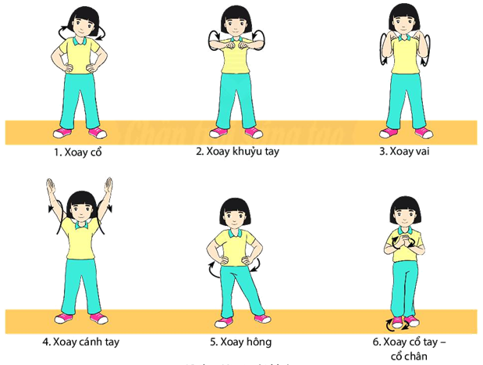
KHỞI ĐỘNG
Xoay cổ
Xoay khuỷu tay
Xoay vai
Xoay cánh tay
Xoay hông
Xoay cổ tay, cổ chân

Slide 4
CÁC ĐỘNG TÁC CĂNG CƠ

Slide 5
CÁC ĐỘNG TÁC CĂNG CƠ

Slide 6
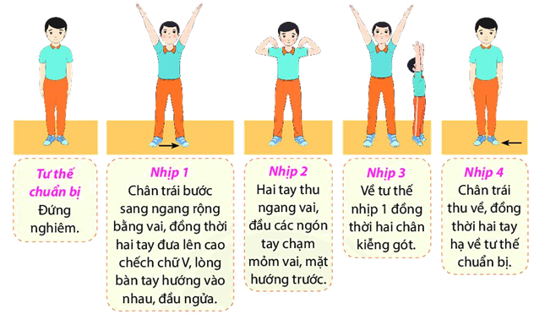
BÀI THỂ DỤC LIÊN HOÀN TỪ NHỊP 1 – 12

Slide 7
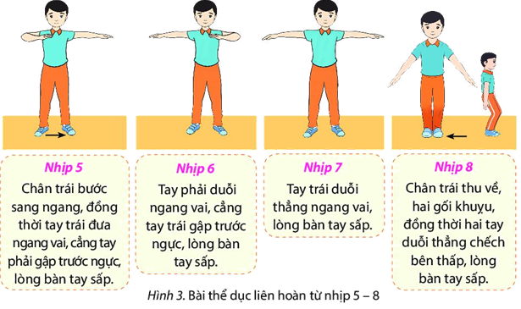
BÀI THỂ DỤC LIÊN HOÀN TỪ NHỊP 1 – 12

Slide 8
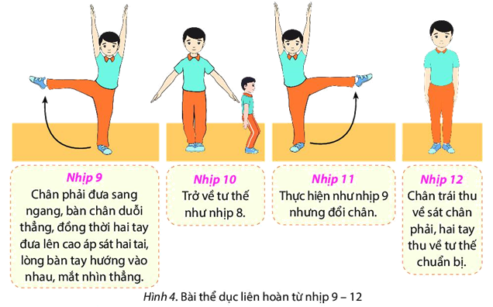
BÀI THỂ DỤC LIÊN HOÀN TỪ NHỊP 1 – 12

Slide 9
YÊU CẦU
Học sinh tự giác thực hiện bài thể dục liên hoàn từ nhịp 1 – 12
Thực hiện cơ bản đúng bài thể dục liên hoàn từ nhịp 1 – 12
Biết điều chỉnh động tác thông qua quan sát và tập luyện
Thực hiện bài thể dục liên hoàn theo nhịp điếm từ chậm đến nhanh
Vận dụng bài thể dục tự tập hằng ngày để rèn sức khỏe
CHÚC CÁC EM HOÀN THÀNH BÀI THỂ DỤC LIÊN HOÀN TỪ NHỊP 1 – 12

